Slide 1

Fundamentos del desempeño profesional
Unidad 1: ¿Qué es la Empresa?
Clase 1: Las organizaciones humanas

Slide 2



¿Qué es la Empresa?
Las organizaciones humanas
Durante gran parte de nuestra vida somos parte de una organización. Es algo mas que una mera suma de individuos. En toda organización se produce una interrelación entre sus miembros.
Cualquier organización aspira a mantenerse estable en el tiempo.

Slide 3
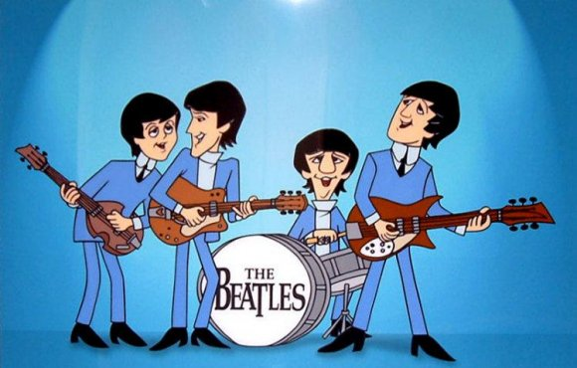



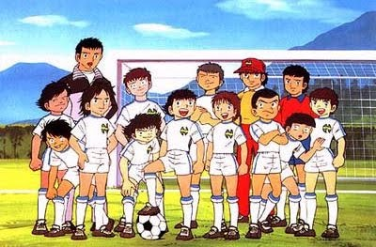
¿Qué es la empresa?
Las organizaciones humanas

Slide 4


¿Qué es la Empresa?
Las organizaciones humanas
Algunas organizaciones serán muy formales como: una gran corporación, la PNP. Otras como un equipo de baloncesto del vecindario, puede estar estructuradas de manera mas informal.
Pero sin importar sus diferencias, todas las organizaciones a las que pertenecemos tienen en común varios elementos.

Slide 5

¿Qué es la Empresa?
Las organizaciones humanas
La meta o finalidad
Aquello a que apunta la organización, las metas pueden variar de acuerdo a la naturaleza de la organización, pero sin una meta no habrá razón para que exista la organización.

Slide 6

¿Qué es la Empresa?
Las organizaciones humanas
Las organizaciones también contaran con un programa o método para alcanzar sus metas. Un modo ordenado y sistemático para llegar a un resultado. Sin algún plan o método de lo que se debe hacer, ninguna organización podrá ser muy eficaz.

Slide 7
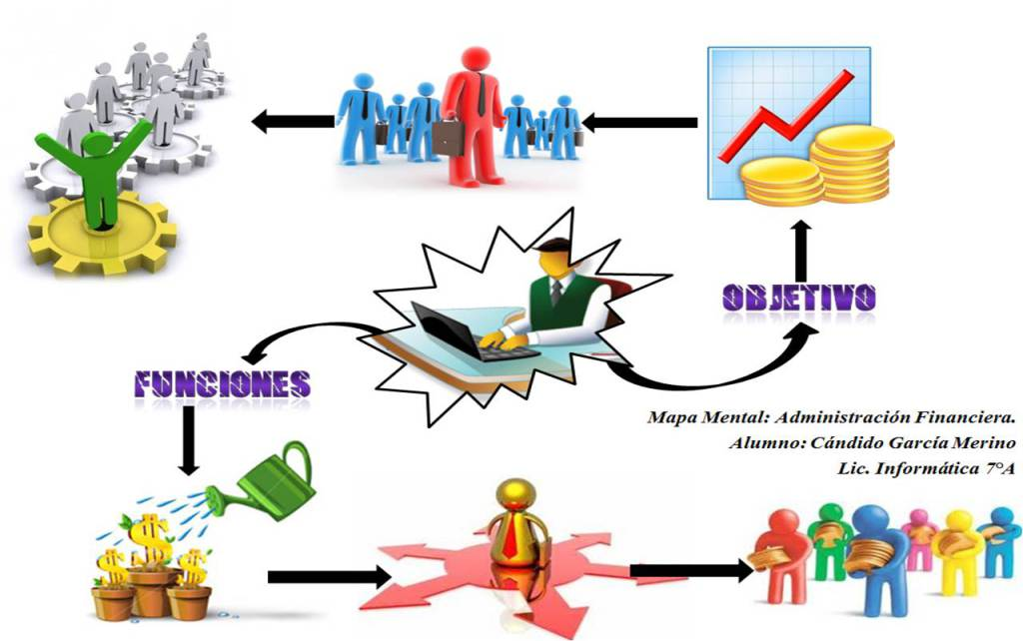
¿Qué es la Empresa?
Las organizaciones humanas
Las organizaciones han de adquirir y asignar los recursos necesarios para conseguir sus metas. Estos elementos están bajo el control de la organización.
Estos pueden ser humanos, intangibles, financieros, materiales,

Slide 8

¿Qué es la Empresa?
Las organizaciones humanas
Las organizaciones no son autosuficientes, sino que siempre existen en un ambiente junto con otras de las cuales obtienen los recursos que requieren.

Slide 9

¿Qué es la Empresa?
Las organizaciones humanas
Por ultimo las organizaciones tendrán lideres o administradores que les ayuden a cumplir con sus metas. Sin una administración eficaz las organizaciones sufrirán tropiezos y problemas.

Slide 10
¿Qué es la Empresa?
Las organizaciones humanas
Por que las organizaciones son necesarias
Constituyen un elemento indispensable de la vida civilizada.
Sirven a la sociedad ya que nos permiten lograr cosas que como individuos no podríamos hacer con eficiencia en absoluto.
Nos ayudan a asegurar la continuidad del conocimiento y sirven de importante fuente de carrera.

